Slide 1



Thứ …. ngày …. tháng …. năm …

Slide 2




Biết quy tắc viết tên cơ quan, tổ chức

Slide 3




Slide 4



Slide 5
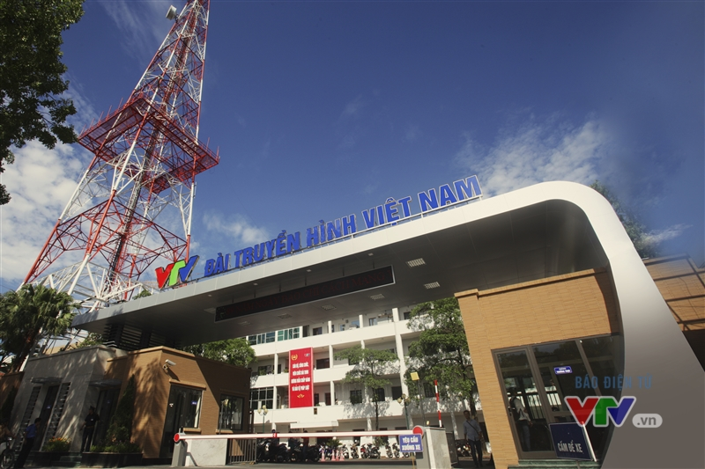

Theo em, đây là cơ quan, tổ chức nào?
Đài truyền hình Việt Nam

Slide 6
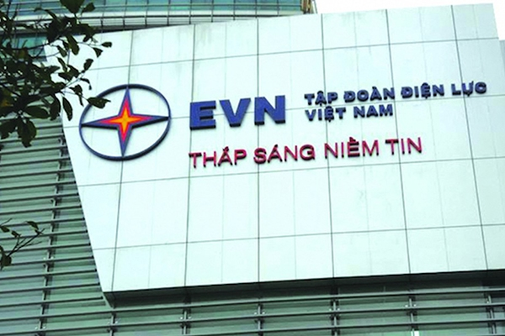
Quan sát tranh minh họa, nhớ lại và nêu tên các văn bản miêu tả đã học.
Tập đoàn Điện lực Việt Nam

Slide 7
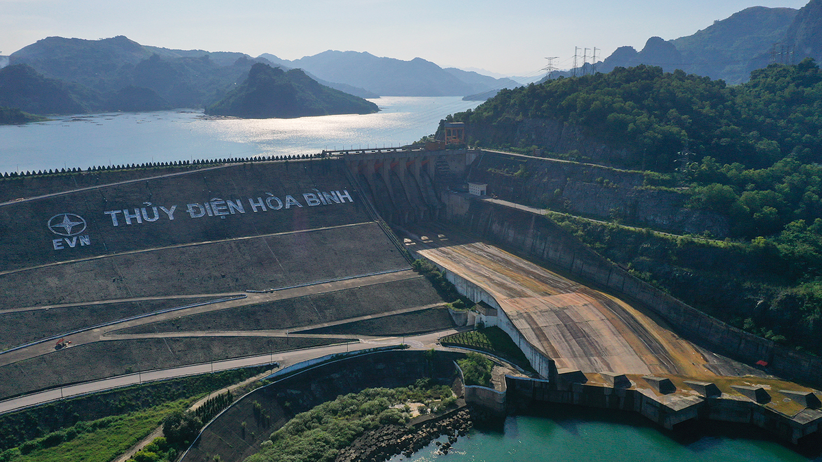
Theo em, đây là hình ảnh của nhà máy thủy điện nào?
Nhà máy Thủy điện Hòa Bình

Slide 8



Hồ Chí Minh
Đài truyền hình Việt Nam
Bộ Văn hóa, Thể thao và Du lịch
Sở Tài nguyên và Môi trường
Võ Thị Sáu
Trường tiểu học Ba Đình

Slide 9

Gợi ý
Quan sát kĩ cách viết hoa các từ ngữ của bài tập 1
Nhận xét sự khác nhau giữa cách viết hoa tên các cơ quan tổ chức và tên người.

Slide 10
Tên riêng của người
Tên các cơ quan, tổ chức
Được viết hoa chữ cái đầu của tất cả các tiếng
Được viết hoa chữ cái đầu của từng bộ phận tạo thành tên
Bộ Văn hóa, Thể thao và Du lịch
Hồ Chí Minh
Võ Thị Sáu
Sở Tài nguyên và Môi trường

Slide 11
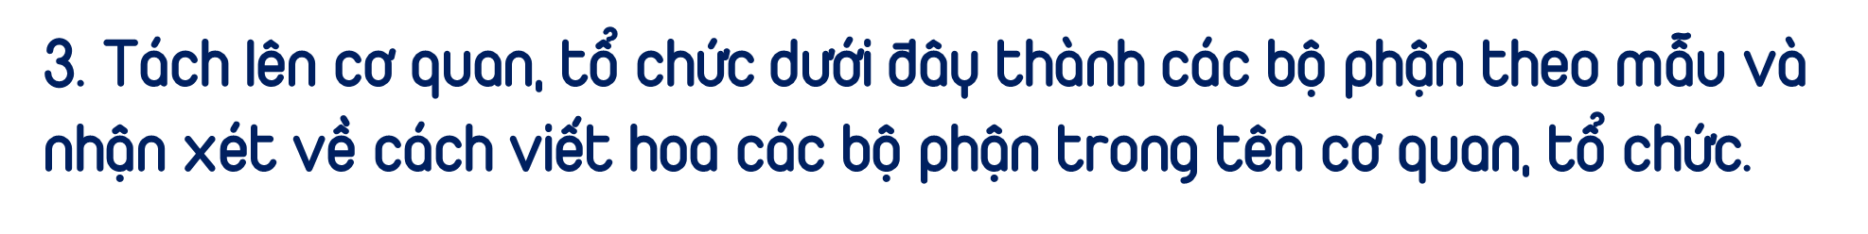
M: Tập đoàn Điện lực Việt Nam → Tập đoàn / Điện lực /Việt Nam
a. Trường Tiểu học Quang Trung
b. Nhà máy Thuỷ điện Hoà Bình
Nhận xét: Viết hoa chữ cái đầu tiên của từng bộ phận tạo thành tên cơ quan, tổ chức

Slide 12
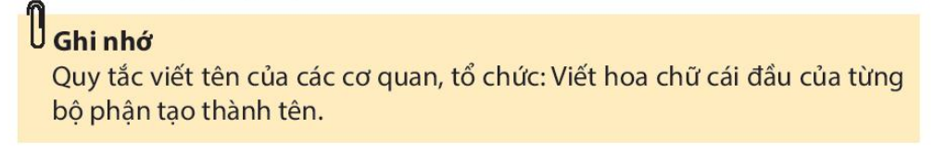
Bộ Văn hóa, Thể thao và Du lịch
Sở Tài nguyên và Môi trường

Slide 13

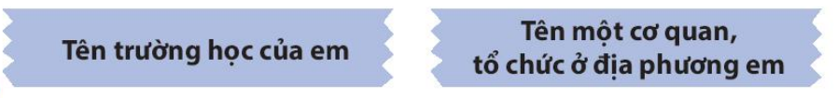



Slide 14



DẶN DÒ
GV ĐIỀN VÀO ĐÂY
GV ĐIỀN VÀO ĐÂY
GV ĐIỀN VÀO ĐÂY
GV ĐIỀN VÀO ĐÂY

Slide 15


